Slide 1
Sestra pamětnice

Slide 2
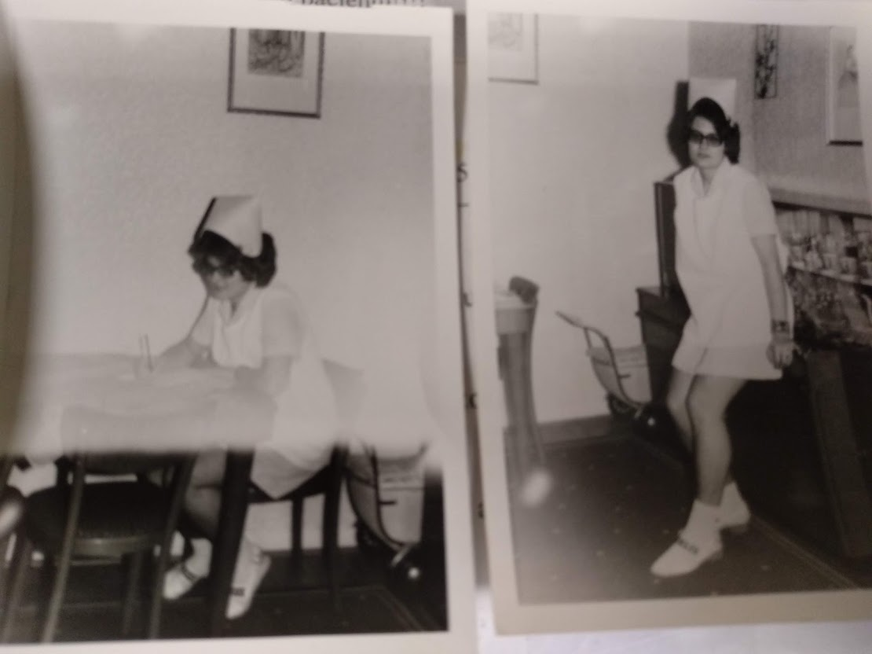
Libuše Arnoštová
Pracuje v Nemocnici Na Homolce na oddělení kardiologické intermediální péče.
Na těchto dvou fotkách ji vidíme v začátcích povolání zdravotní sestry.

Slide 3
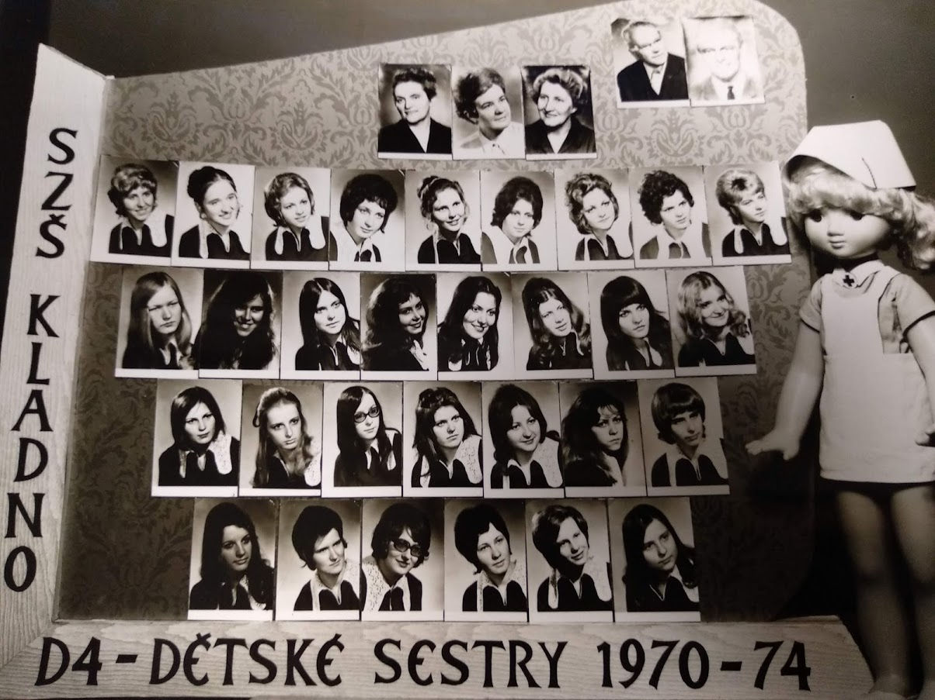
Třídní fotografie
Na třídní fotografii najdeme paní Arnoštovou ve spodním řádku, třetí zleva.

Slide 4
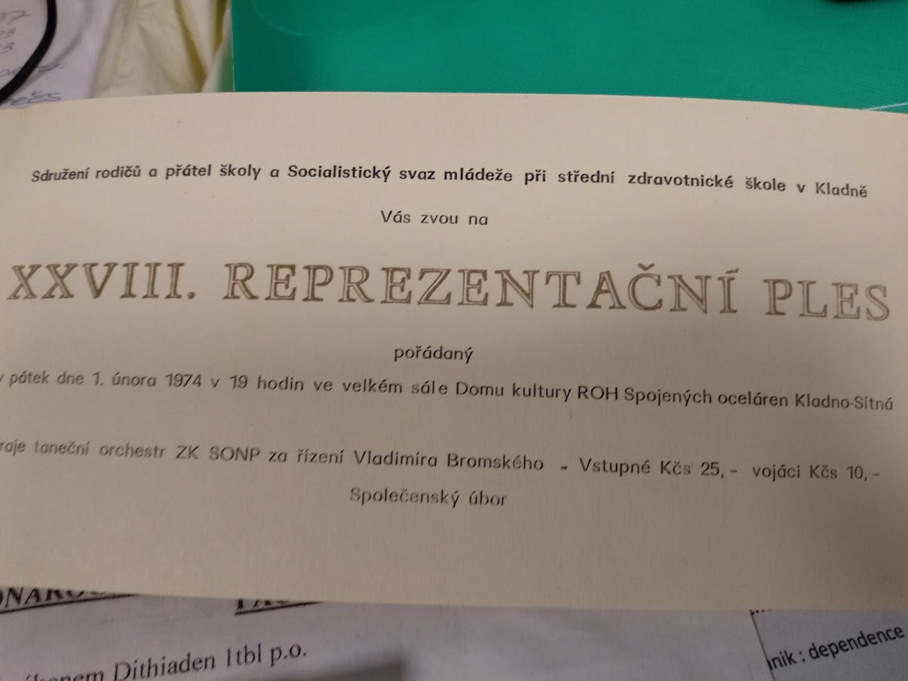
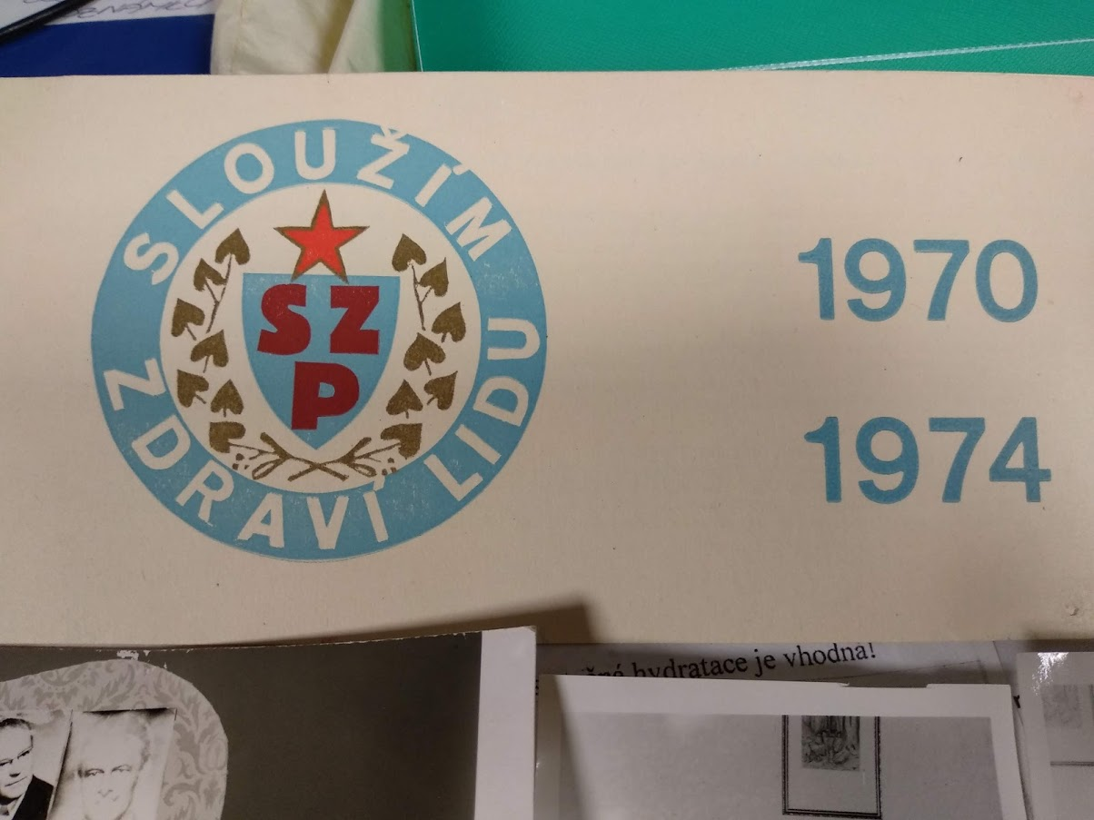
Studentské časy
Zaujala mě hlavně pozvánka na reprezentační ples se vstupným 25,- Ksč.

